Slide 1
灯珠外观检测视觉方案（2D）
推动机器视觉无所不在的存在
视觉小百科

Slide 2
目录
项目描述
项目验证
1
2
2
目录
目录
目录
3
配置清单
3
4
逻辑流程
4
评估结果&注意事项
5
6
售后服务

Slide 3

一、项目描述
●产品名称：灯珠
●检测内容：缺失
●产品材质：玻璃
●产品颜色：黄
●检测区域(mm × mm)：20.0 * 20.0
●最大工作距离(mm)：不限制
●最小工作距离(mm)：不限制
●来料方式：传送带
●最小缺陷分辨要求(mm)：1
●检测节拍(pcs/min)：60
●检测时产品运动速度(m/s)：1
●工作距离(mm)：84
方案布局图

Slide 4

二、项目验证
参数名称 | 参数值
面阵相机型号 | A5031M/CG300
面阵相机类型 | 面阵相机
相机接口类型 | GigE.POE
相机像素 | 640 * 480
镜头型号 | C0828-12M
镜头品牌 | 奥陶纪/ordovision
镜头焦距 | 8mm
镜头接口 | C
A(工作距离) = 84mm, B(视野宽度) = 22mm, C(视野长度) = 22mm
视野图

Slide 5

二、项目验证
检测流程

Slide 6

三、配置清单
系
统
构
成

Slide 7

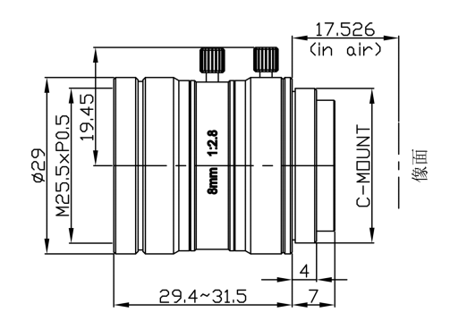
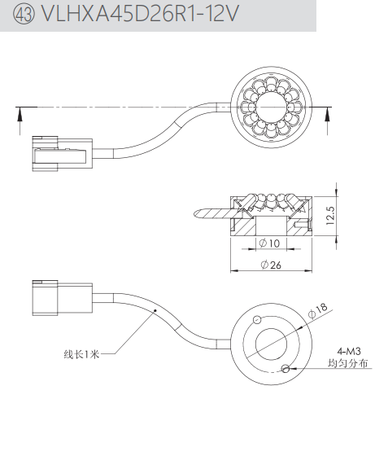
三、配置清单
相机尺寸图
镜头尺寸图
光源尺寸图

Slide 8
三、配置清单
序号 | 名称 | 型号 | 单位 | 数量 | 厂家
1 | 面阵相机 | A5031M/CG300 | 台 | 1 | 大华/dahua
2 | 镜头 | C0828-12M | 个 | 1 | 奥陶纪/ordovision
3 | 光源 | VLHXA45D26R1X-24V | 个 | 1 | 纬朗/VLight
4 | 工控机 | - | 台 | 1 | -
5 | 显示器 | - | 台 | 1 | -
6 | 软件 | MechMind-DLK | 套 | 1 | 梅卡曼德/MechMind

Slide 9
四、逻辑流程
逻辑流程
├── 图像采集
│ └── 使用高分辨率工业相机采集传送带上的灯珠图像
│ └── 设置ROI区域为20×20mm检测范围
├── 预处理
│ ├── 调整图像亮度/对比度增强玻璃材质特征
│ ├── 应用ROI工具限定检测区域
│ └── 使用图像校正功能消除传送带运动导致的模糊
├── 缺陷检测
│ ├── 添加目标检测模块
│ │ └── 标注所有完整灯珠位置作为正样本
│ │ └── 标注缺失灯珠位置作为负样本
│ ├── 训练模型
│ │ ├── 划分80%图像作为训练集
│ │ ├── 20%图像作为验证集
│ │ └── 使用数据增强处理传送带运动带来的位置偏移
│ └── 验证模型
│ └── 检查漏检/误检情况并优化阈值
├── 结果处理
│ ├── 输出每个灯珠的检测状态（存在/缺失）
│ └── 统计缺失数量并生成检测报告
└── 通信处理
└── 通过工业通信协议将检测结果传输至PLC系统

Slide 10
五、评估结果&注意事项
05 评估结果 & 注意事项
现场环境
相机安装
物料一致性
风险点：玻璃材质反光易造成图像模糊，影响缺陷识别
解决方案：采用环形光源+漫射板组合，降低表面反光干扰
风险点：传送带振动可能导致相机成像偏移超出22mm×22mm视野范围
解决方案：加装防震支架并校准相机安装角度，确保20mm×20mm检测区域居中
风险点：黄色玻璃批次色差可能干扰缺陷判定阈值
解决方案：预处理阶段增加动态白平衡校正，适应±10%色差范围

Slide 11

六、售后服务
该设备上线后使用初期，我们会派专人进行全程跟踪；
处理解决可能发生的设备异常；
对现场人员进行培训指导；
设备调试完成后：售后服务一年；
若客户提出设备升级需求，我们会及时为您提供升级新方案。

Slide 12



感谢关注
视频号
抖音
更多信息请访问：www.ytzrtx.com

